Slide 1
2018 跨學科美感教育國際研討會
視覺藝術與跨學科教學：邊緣效應
Graeme Sullivan

Slide 2
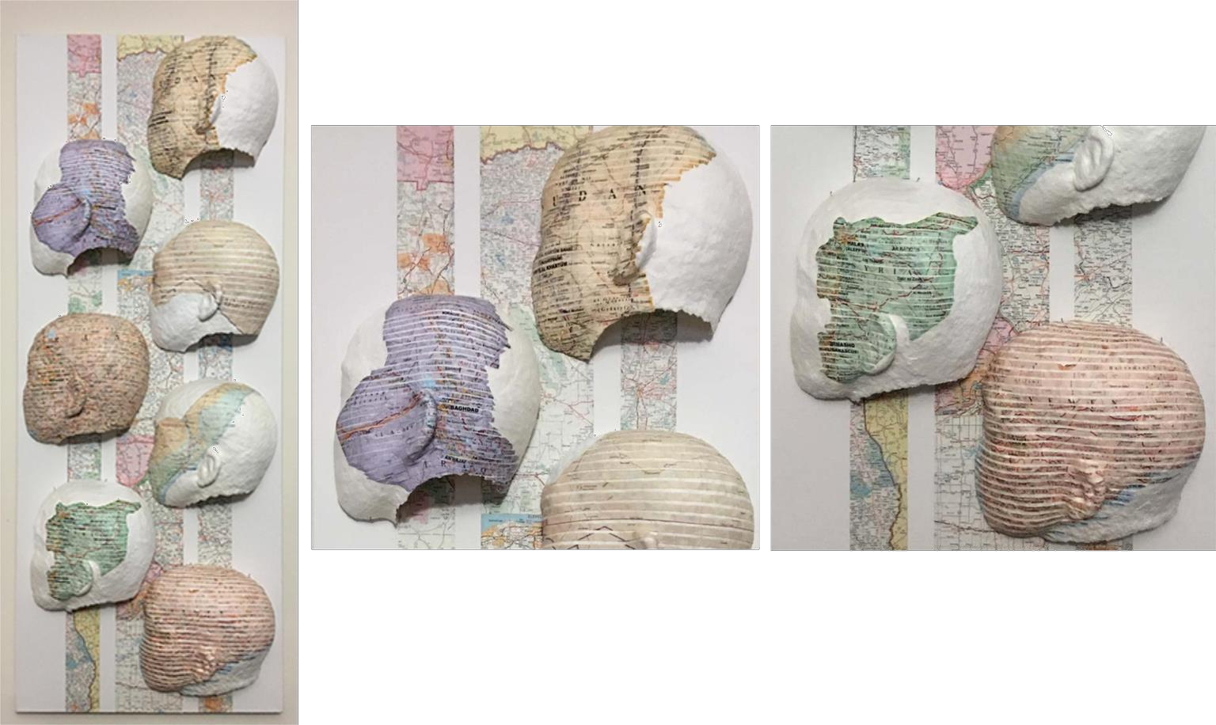
Mary Sullivan.(2016).「當我走在絲帶般的公路上（As I was Walking a Ribbon of Highway）」

Slide 3
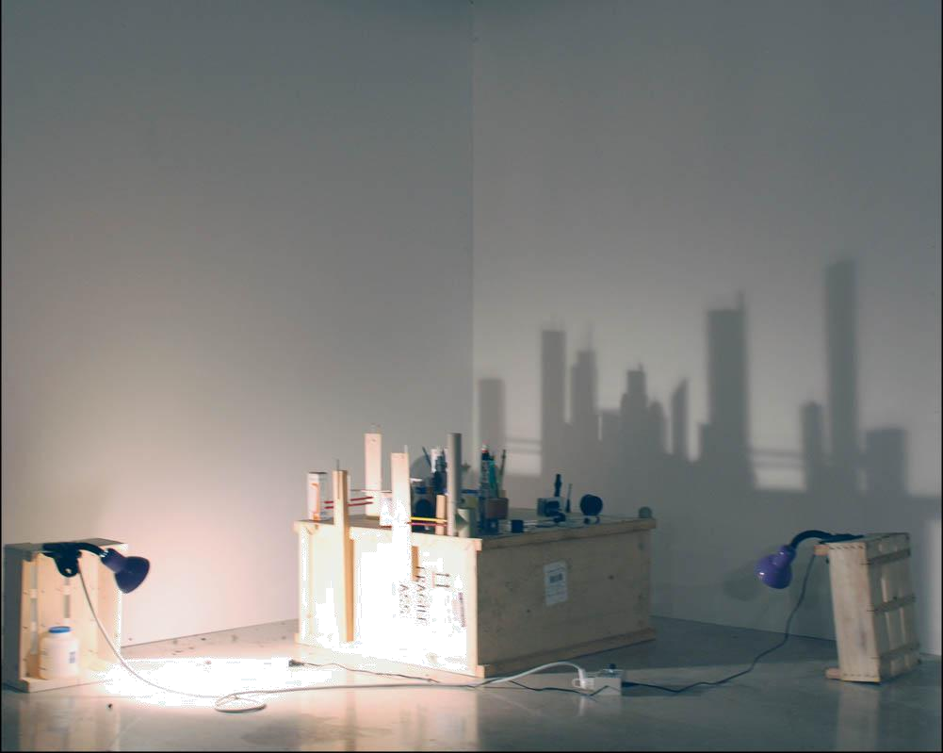
Rashad Alakbarov.(2007) 從一個角 度 看 兩 個 城 市 （Looking at Two Cities from One Point of View）

Slide 4
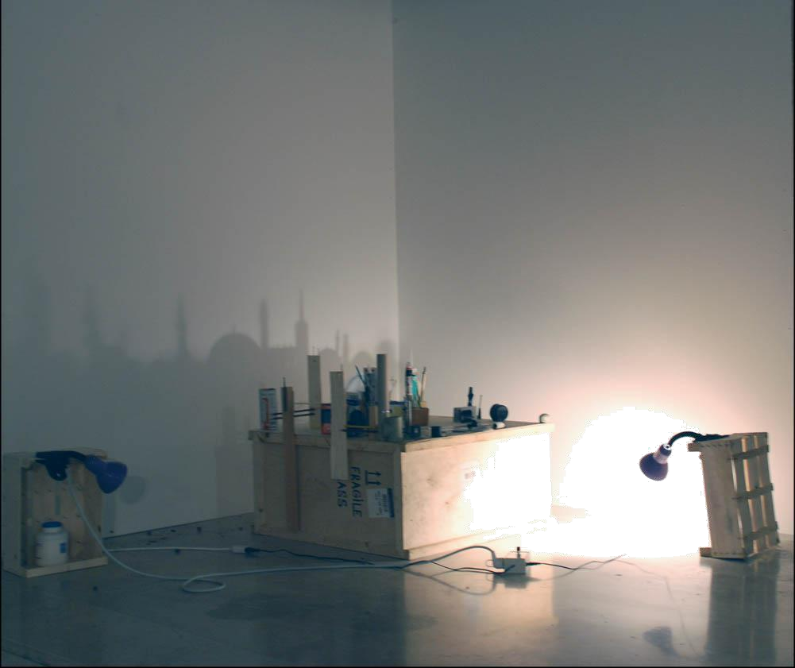
Rashad Alakbarov.(2007) 從一個角 度 看 兩 個 城 市 （Looking at Two Cities from One Point of View）

Slide 5
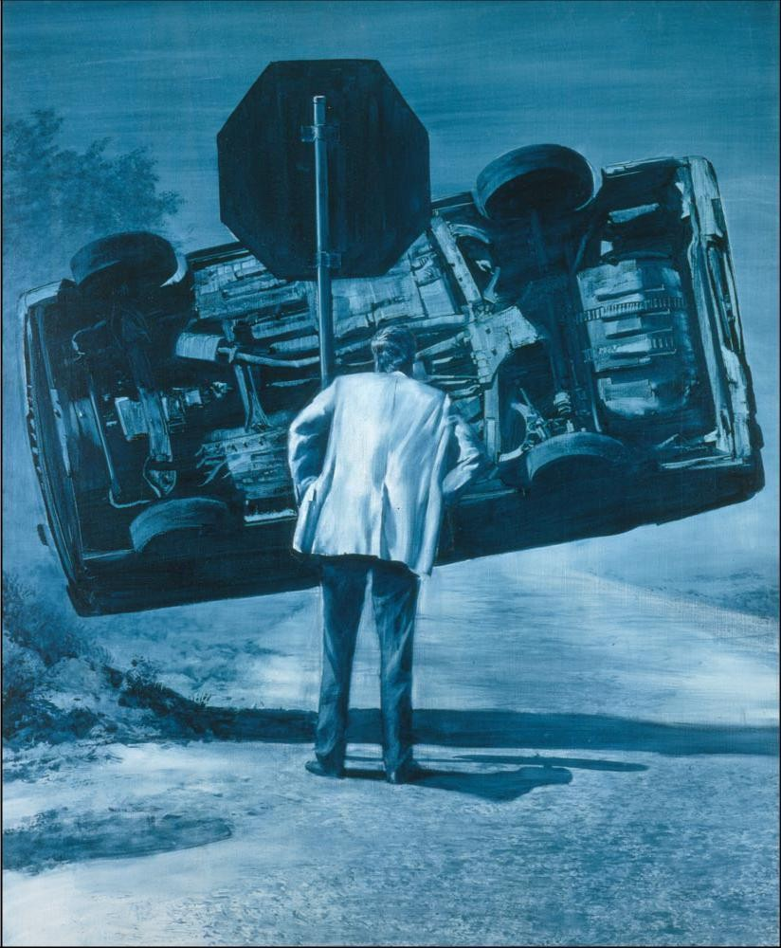
Mark Tansey.文之悅（Pleasure of the Text）

Slide 6
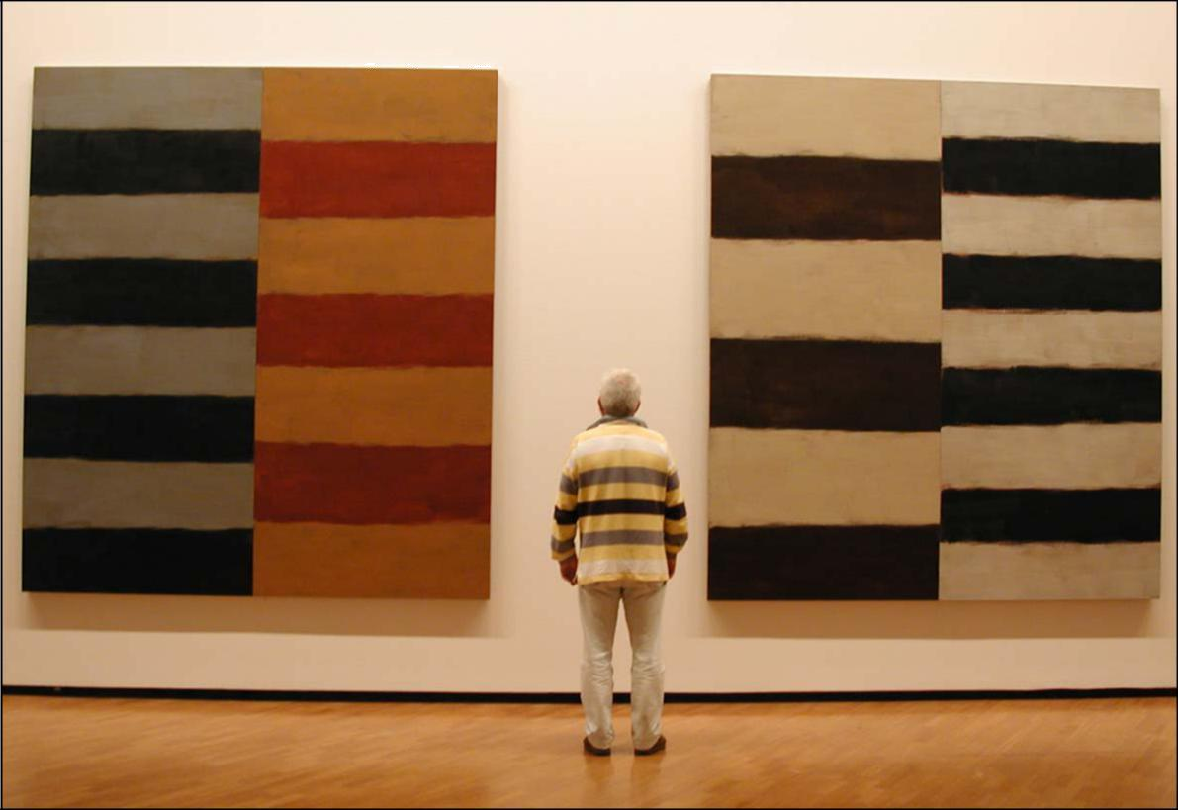

Slide 7
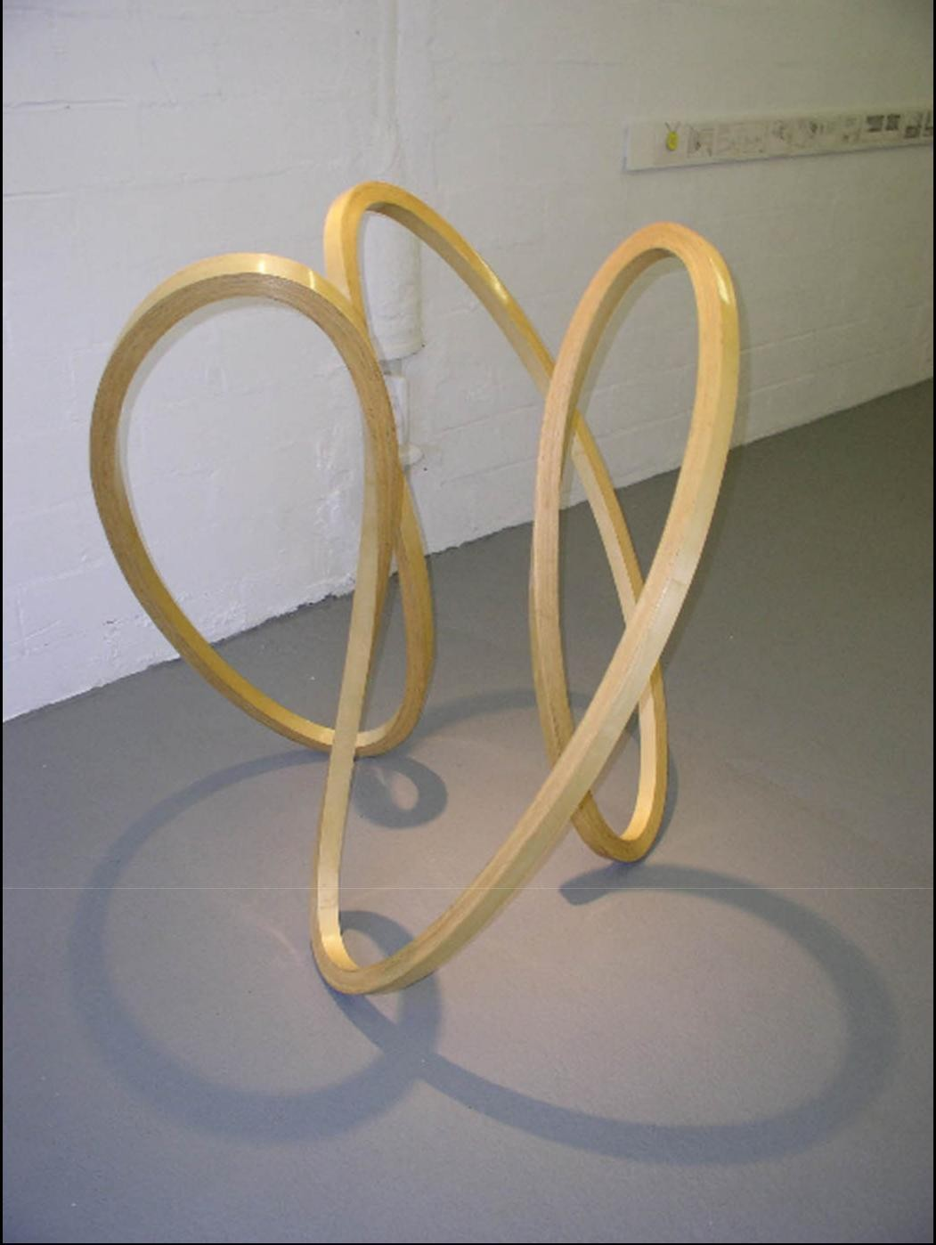
Boris Curatolo Rasines.(2004).最佳打
擊點（Sweet Spot）

Slide 8
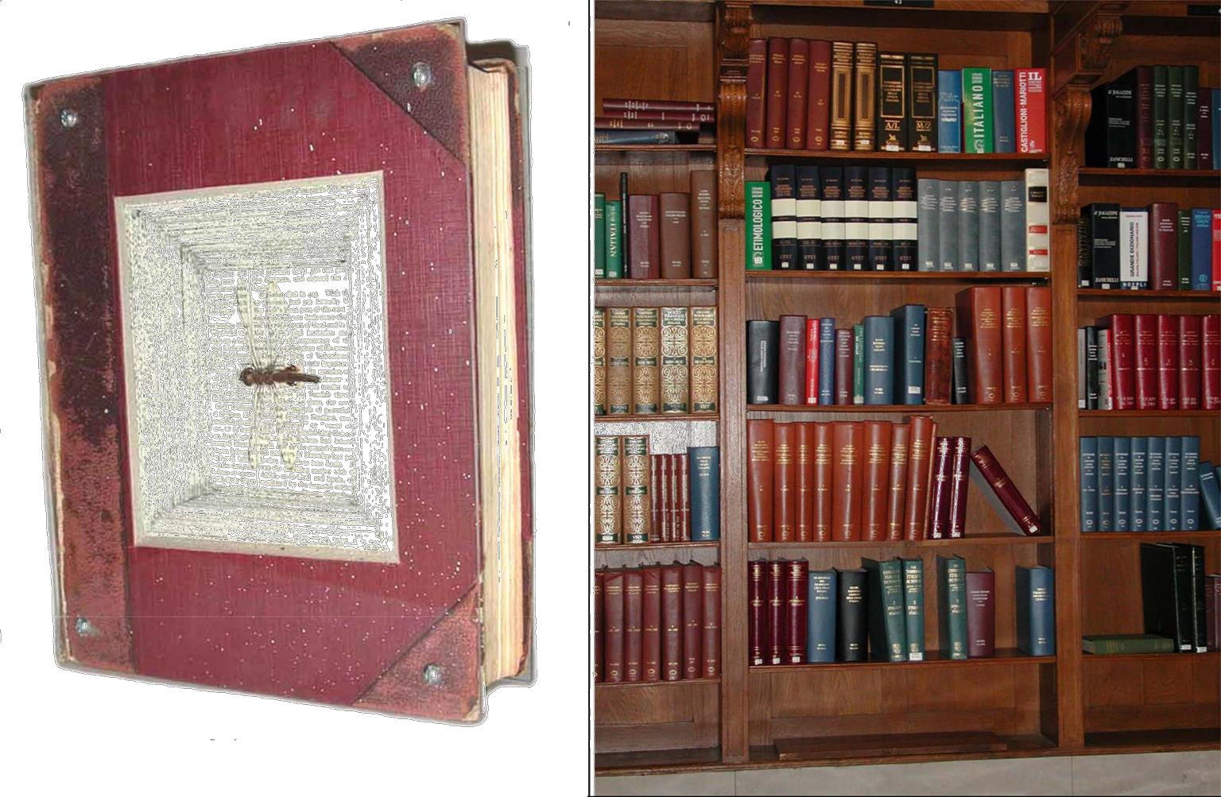
街頭作品：物體知識（Streetwork: Object Knowledge）

Slide 9
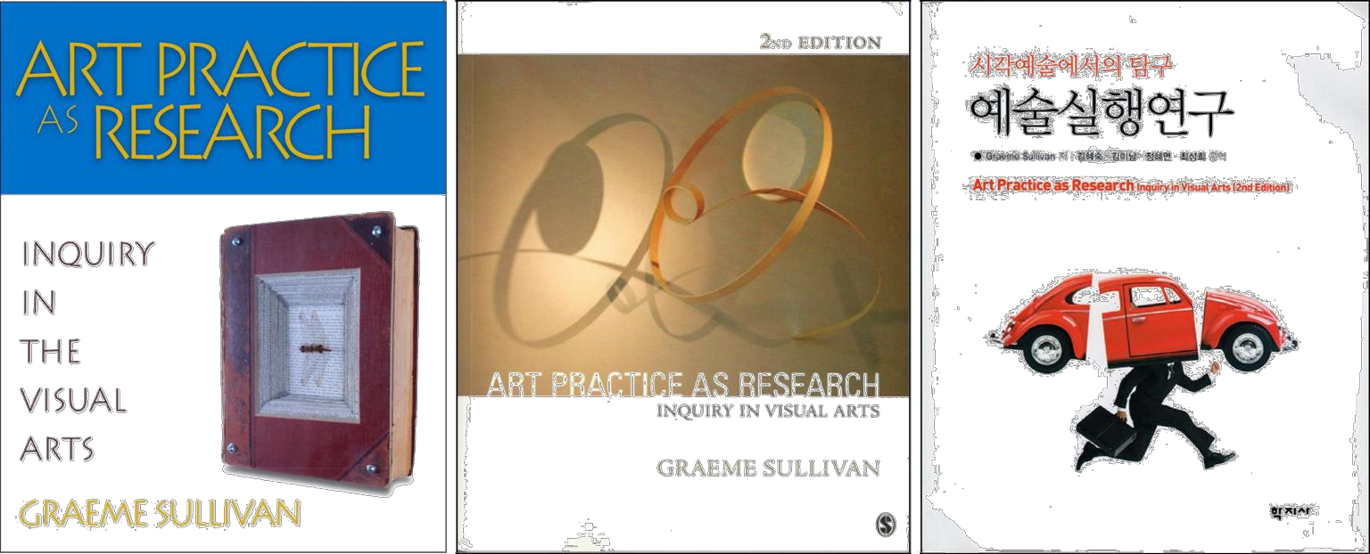

Slide 10
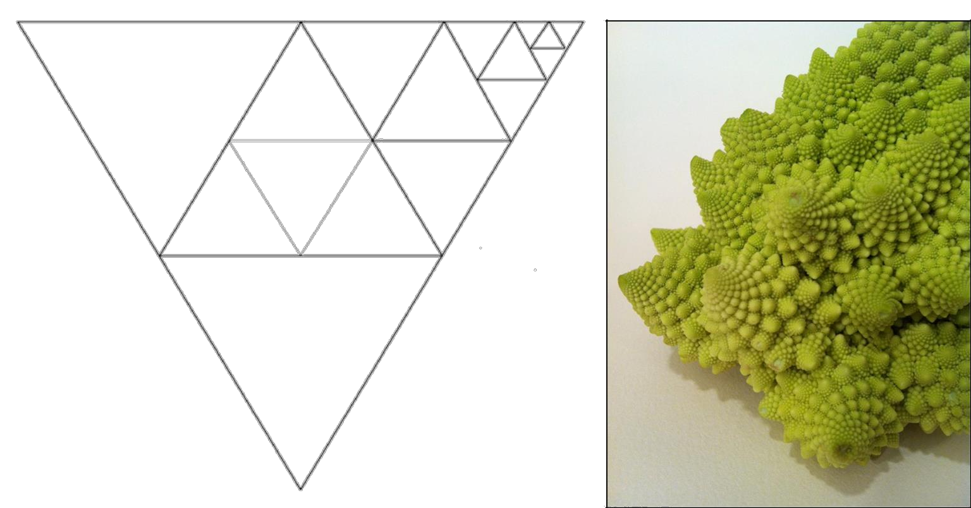
自相似：無尺度之結構

Slide 11
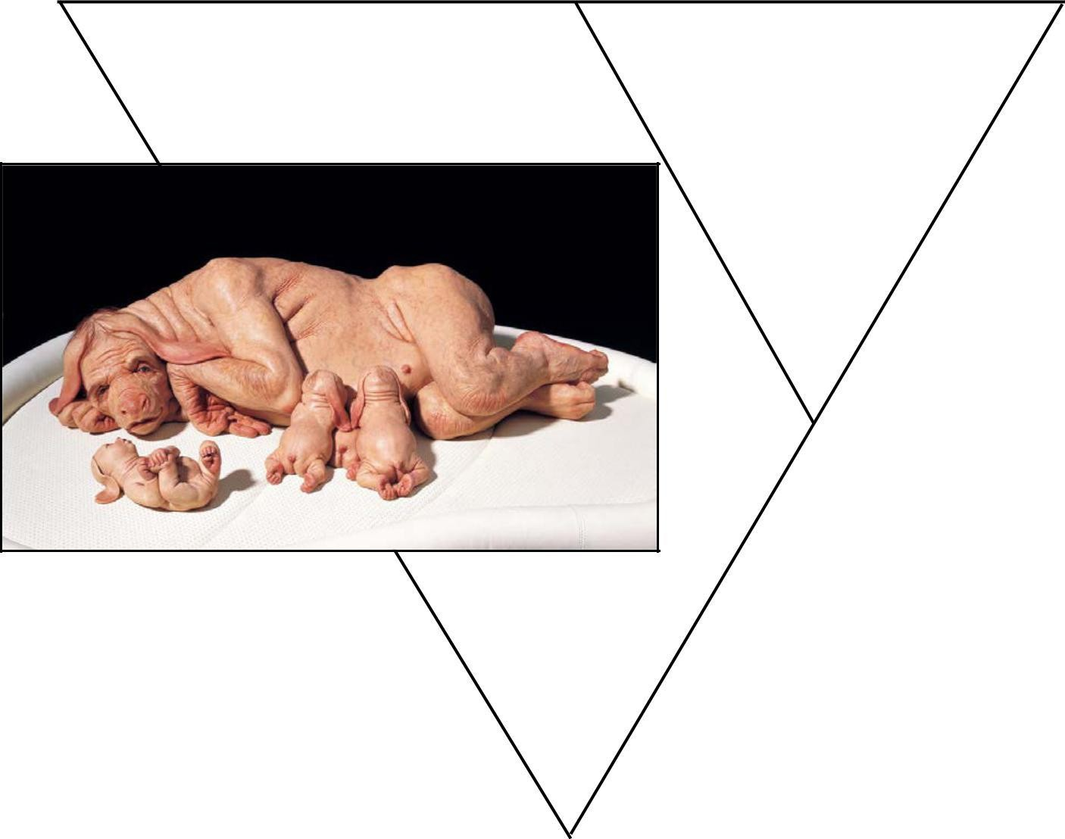
以媒體思考
能動性
結構
以媒體 思考
Patricia Piccinini 我們是一家人（We are Family）
行動

Slide 12
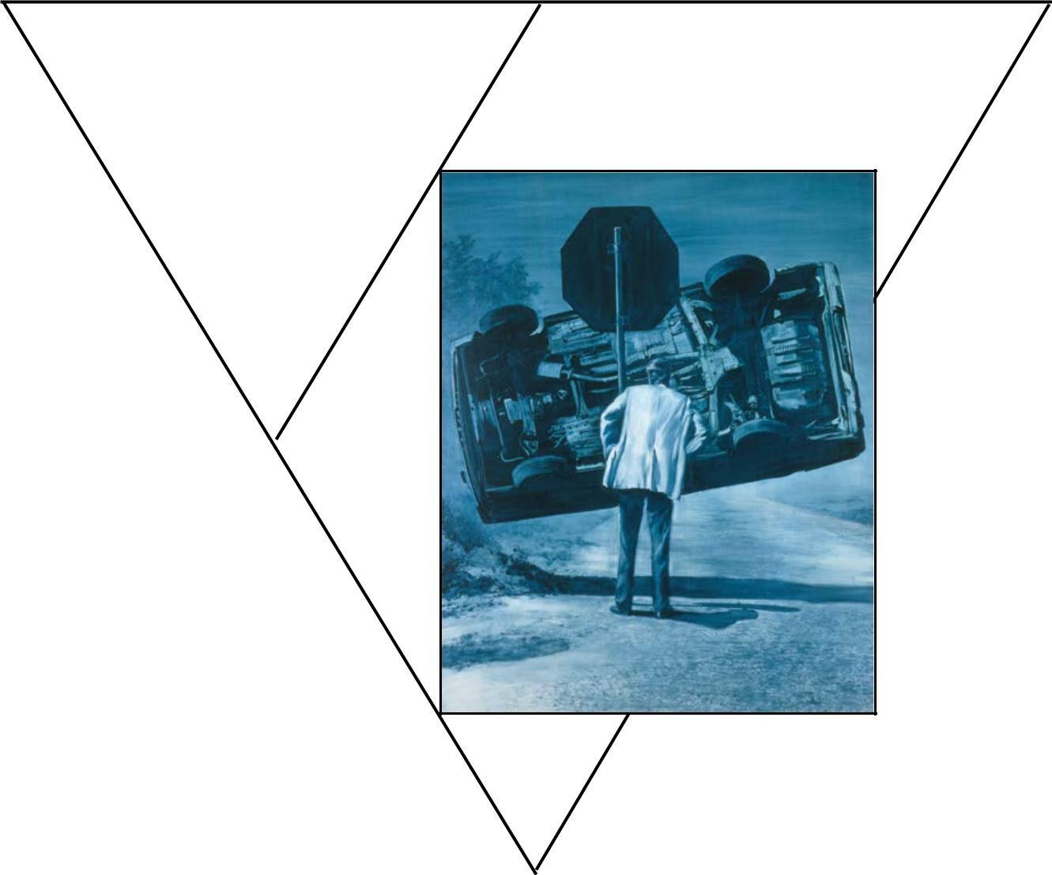
以語言思考
能動性
結構
以語言 思考
Mark Tansey 文之悅（Pleasure of the Text）
行動

Slide 13
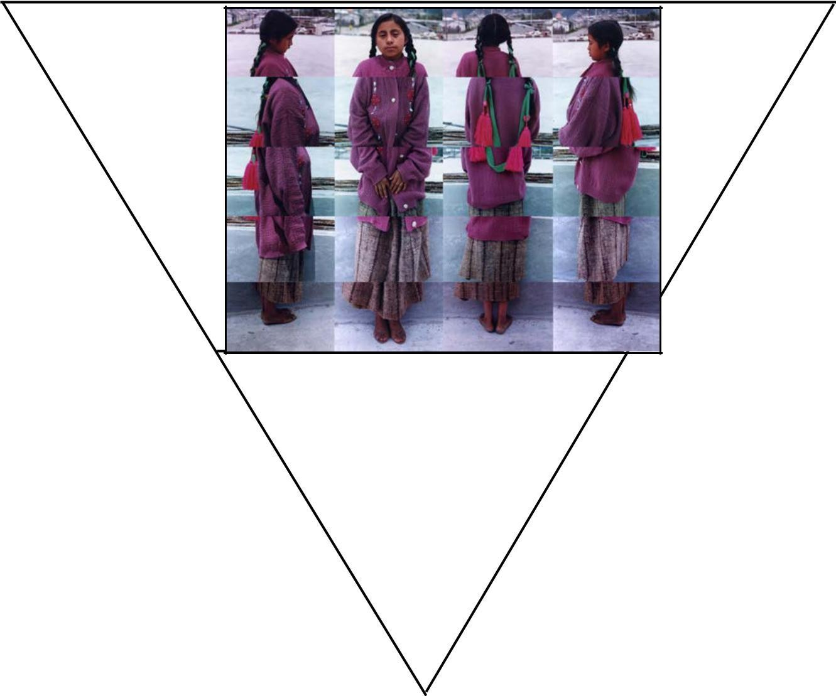
以脈絡（背景）思考
能動性 | 結構
以脈絡
思考
Juana Lopez Lopez
行動

Slide 14
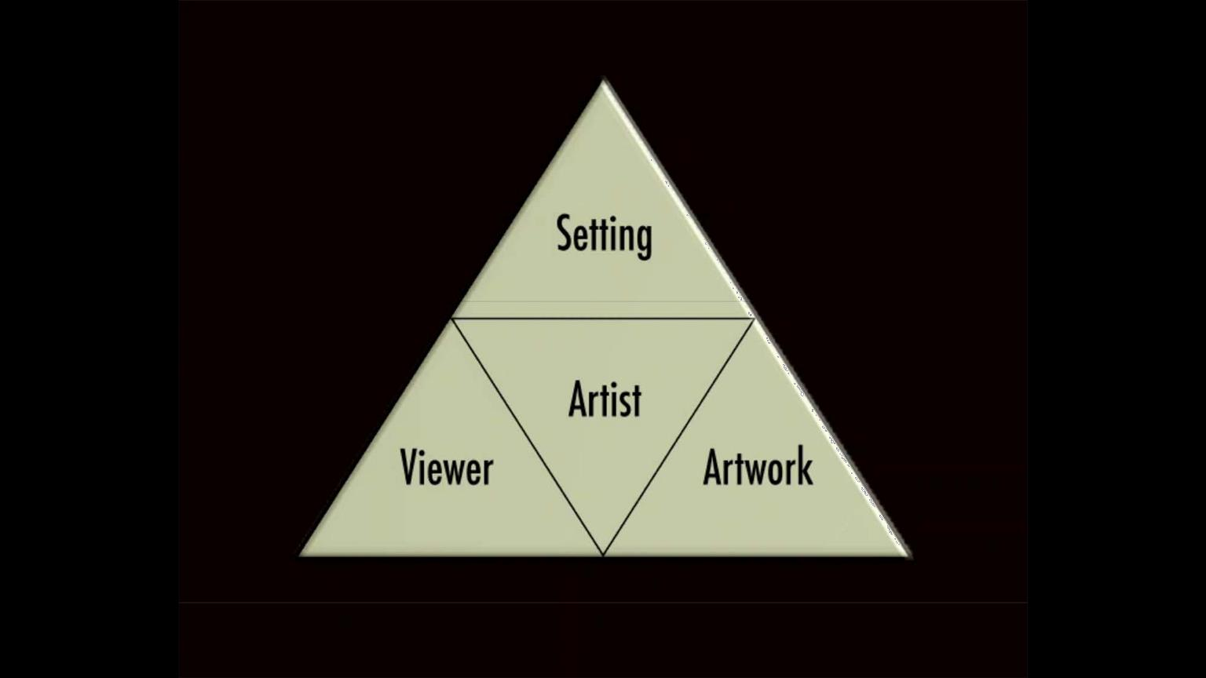
背景
藝術家
觀眾
藝術作品

Slide 15
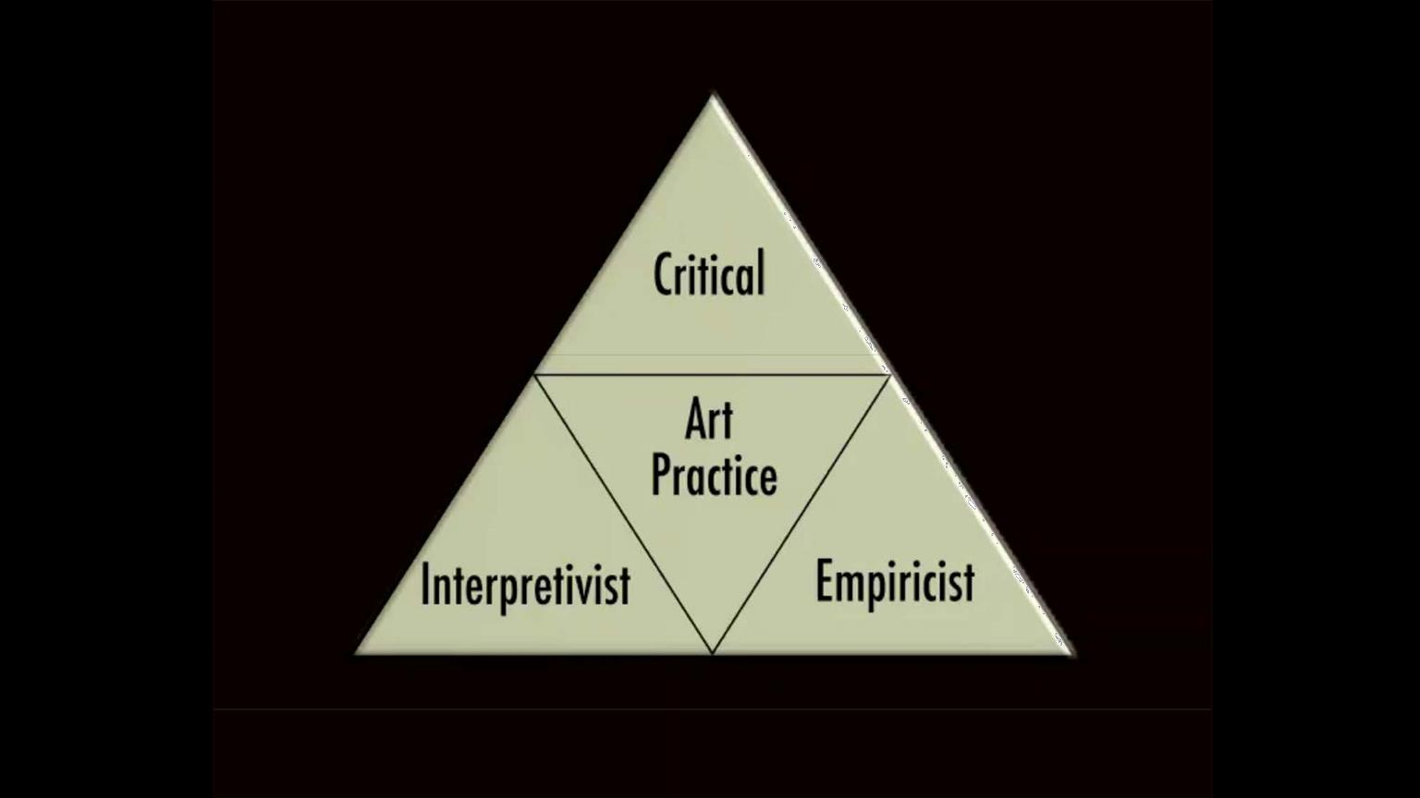
批判
藝術實踐
詮釋論
經驗主義

Slide 16
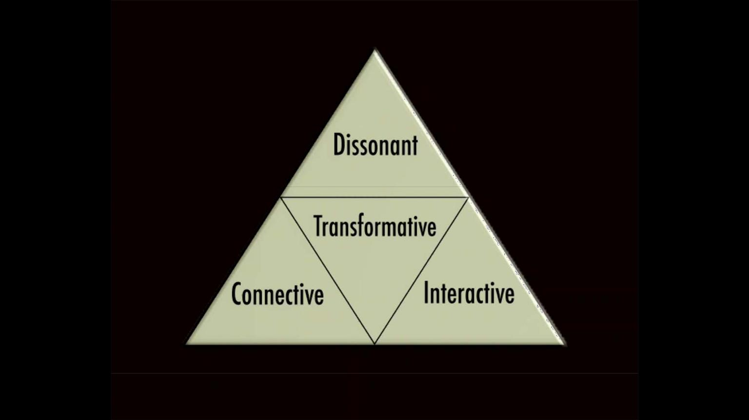
不和諧
轉變
連結
互動

Slide 17
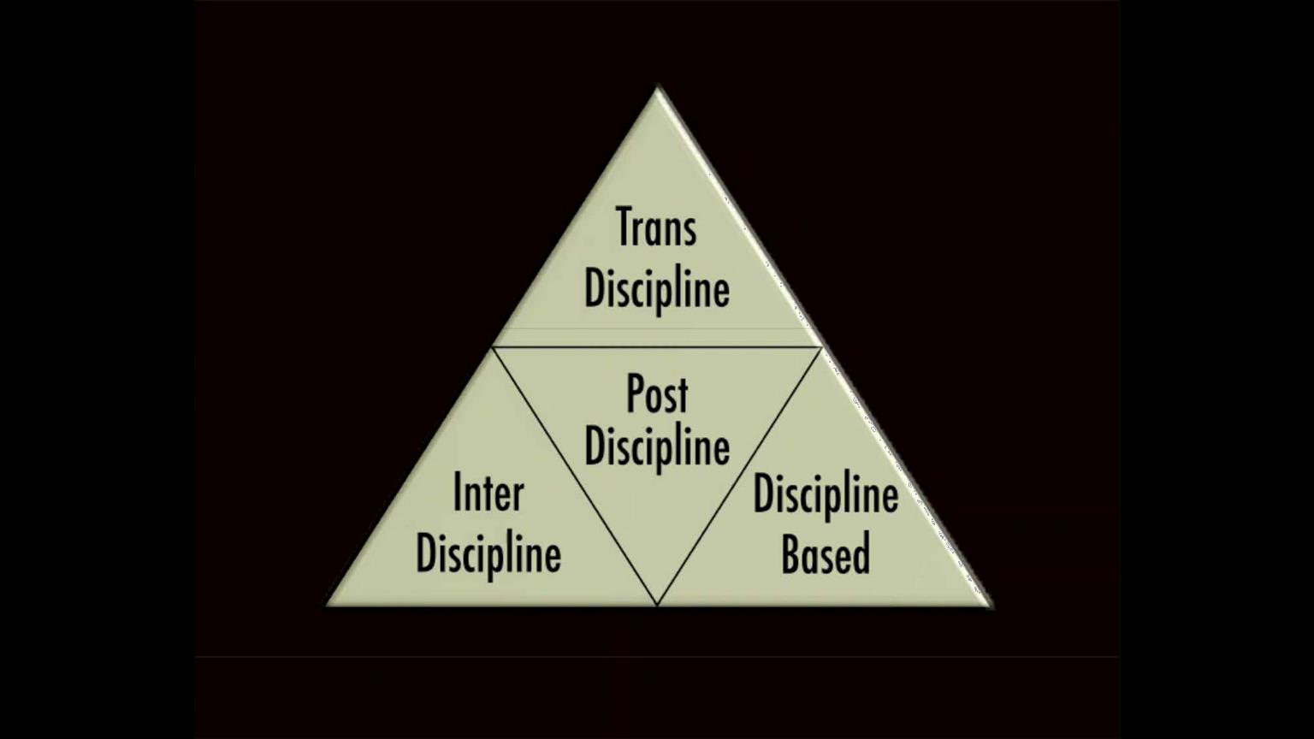
超學科
去學科
跨學科
以學科為基礎

Slide 18
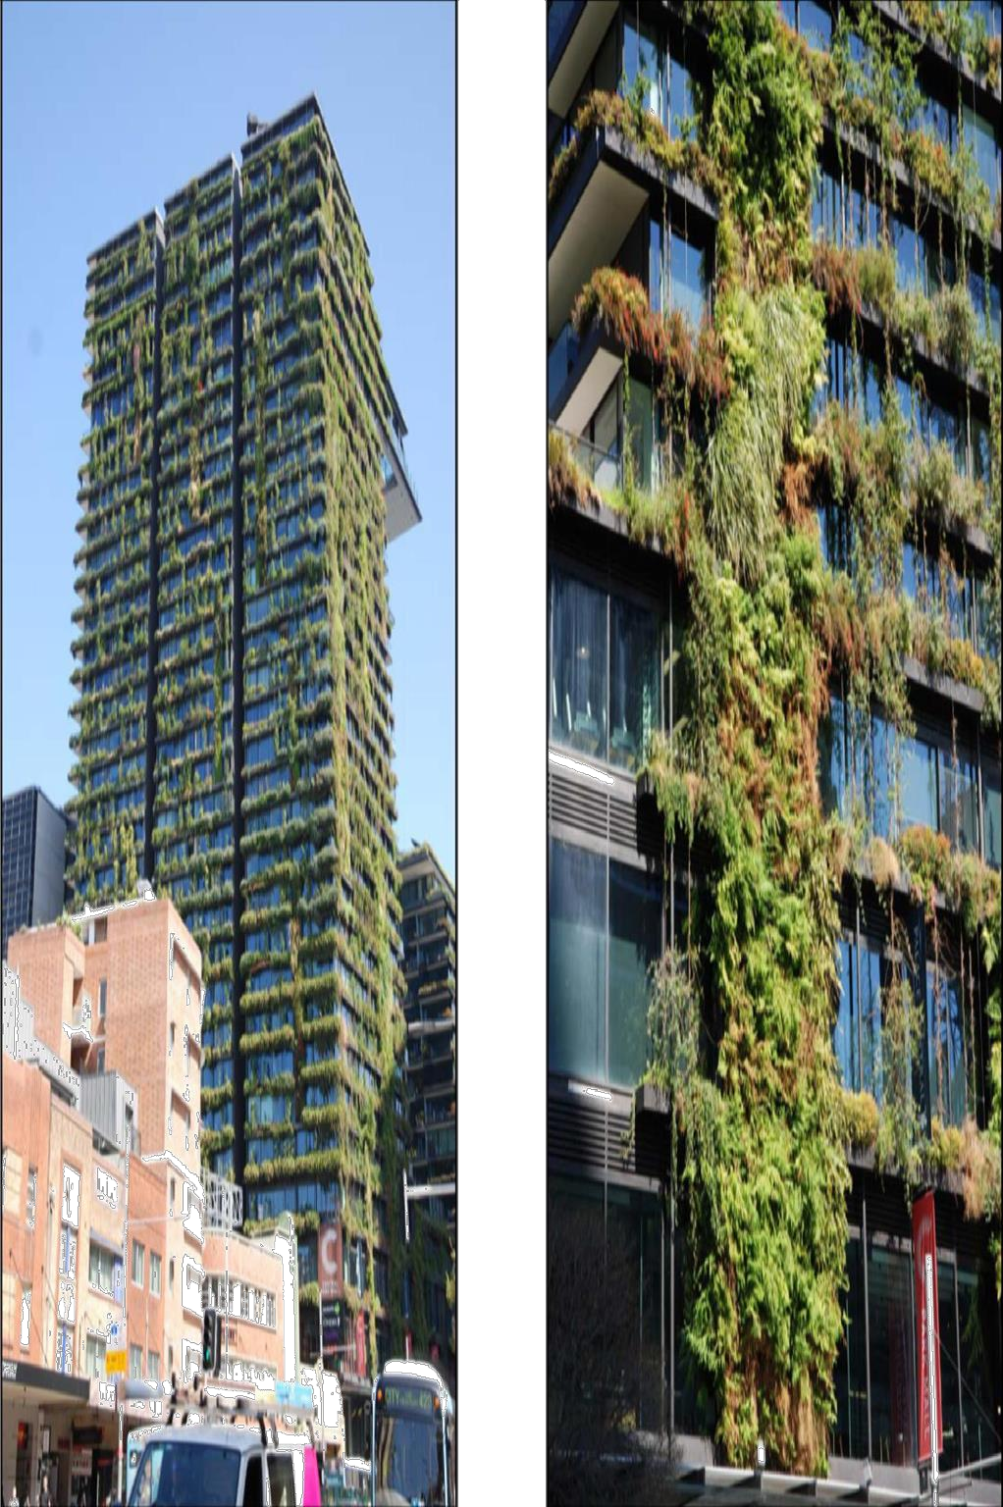

Slide 19


Slide 20
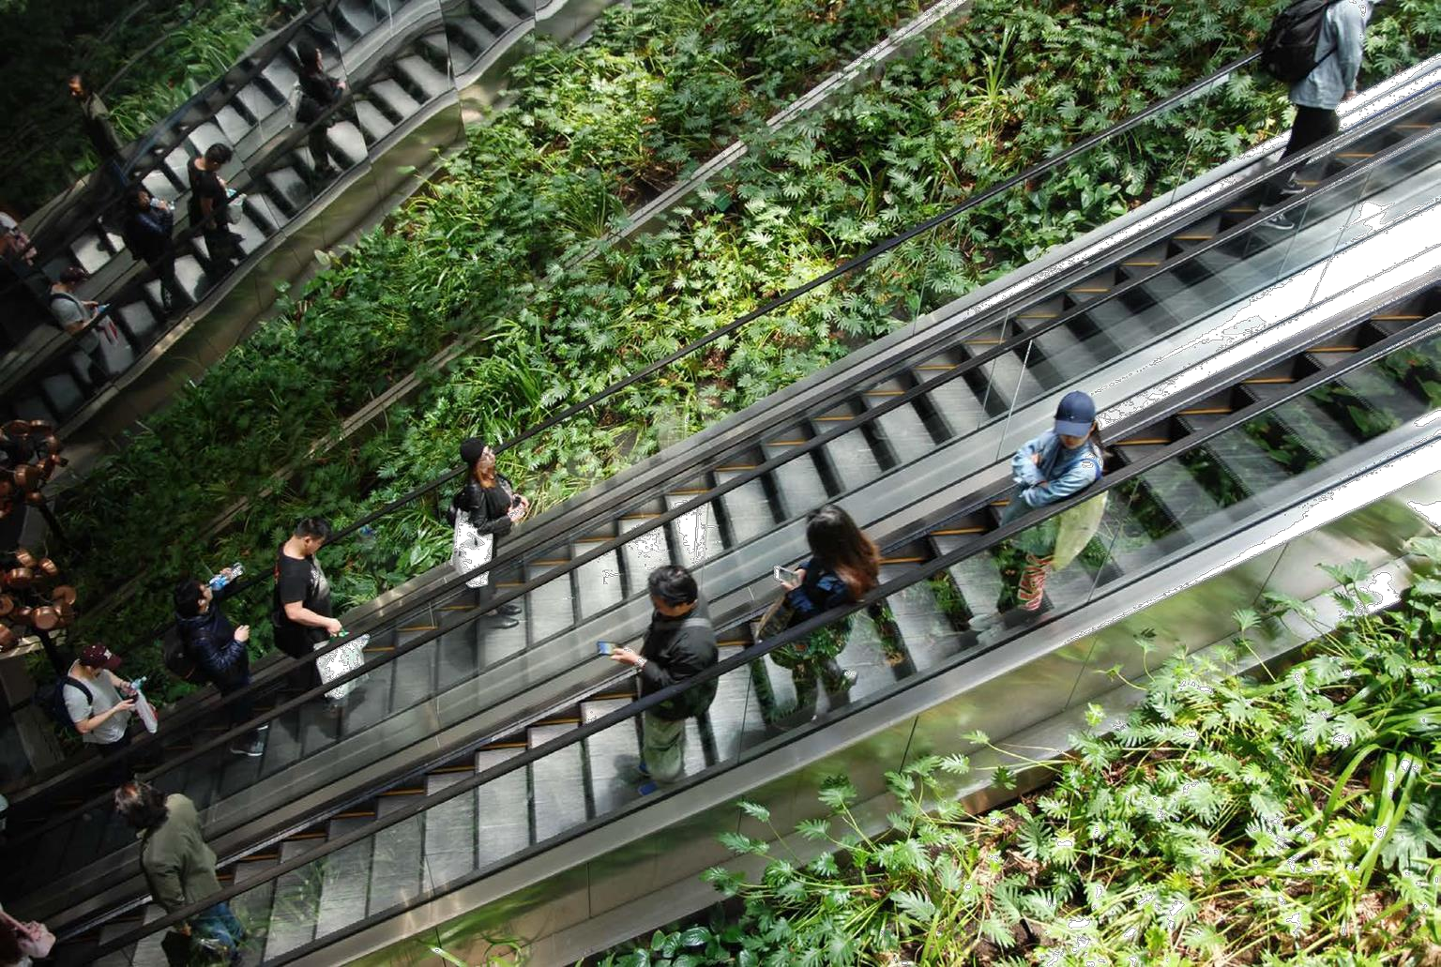

Slide 21

首頁
課程
關於
社群
申請
數位 多媒體設 計

Slide 22
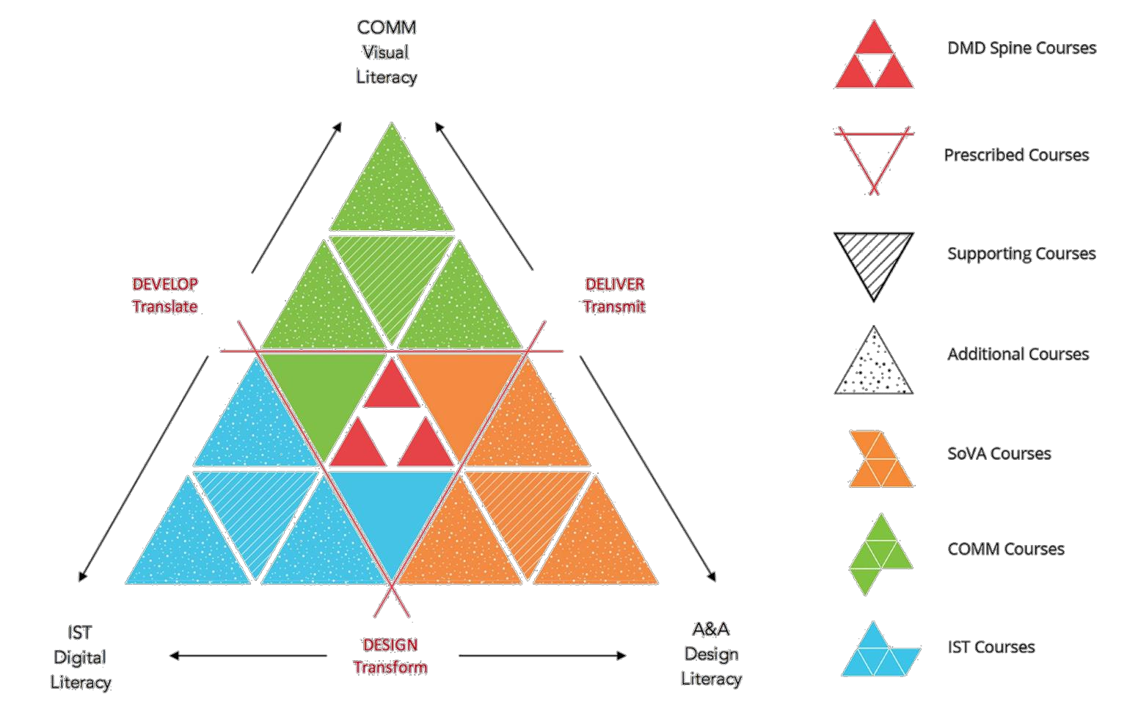
COMM
視覺知識
DMD 核心課程
指定課程
支援課程
開 發 轉 化
交 付 傳 送
額外課程
SoVA 課程
COMM 課程
設 計 轉 換
IST
數位
知識
A&A設計知識
IST 課程

Slide 23
跨學科課程：邊緣效應
課程途徑

Slide 24
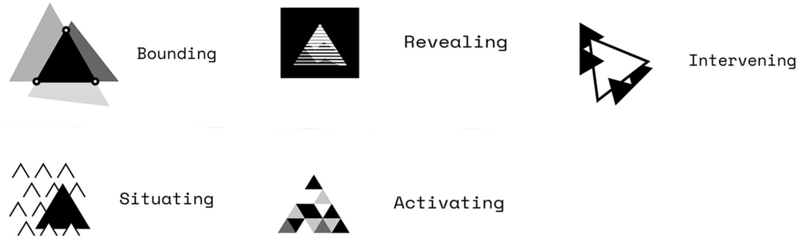
數位多媒體設計：專案模型
揭示
邊界
干預
情境
活化

Slide 25
賓州大學視覺藝術學院預算：收入
收入 | 2014-15 | 2015-16 | 2016-17 | 2017-18
科系配額 | 65,211 | 55,211 | 65,211 | 85, 467
短期資金 A&A | 54,000 | 74,000 | 62,000 | 79,240
收入分成 WC | 207,546 | 181,058 | 210,481 | 467,415*
*收入提升來自於新的 DMD 線上學位。考慮到首五學期招生量達市場預期，並且資金足夠開設四年份 350-400
名學生的課程，SoVA 線上課程與學位計劃的收益到了 2020 年估計可達 120 萬美元。

Slide 26
感謝您
Graeme Sullivan
artasresearch@gmail.com

